Slide 1
第四章 指令系统
4.1 指令系统的发展与性能要求
4.2 指令格式
4.3 操作数类型
4.4 指令和数据的寻址方式
4.5 典型指令
返回

Slide 2
4.1 指令系统的发展与性能要求
4.1.1 指令系统的发展
计算机的程序是由一系列的指令组成的。指令就是要计算机执行某种操作的命令。
从计算机组成的层次结构来说，计算机的指令有微指令、机器指令和宏指令之分。
  微指令：微程序级的命令，它属于硬件；
  机器指令（指令）：介于微指令与宏指令之间，每条指令可完成一个独立的算术运算或逻辑运算。
  宏指令：由若干条机器指令组成的软件指令，它属于软件。

Slide 3
4.1.1 指令系统的发展
指令系统：一台计算机中所有机器指令的集合
  它是表征一台计算机性能的重要因素，其格式与功能不仅直接影响到机器的硬件结构，也直接影响到系统软件，影响到机器的适用范围。
计算机指令系统的发展经历了从简单到复杂的演变过程：
  50年代 ：指令系统只有定点加减、逻辑运算、数据传送、转移等十几至几十条指令。
  60年代：增加了乘除运算、浮点运算、十进制运算、字符串处理等指令，指令数目多达一二百条，寻址方式也趋多样化。

Slide 4
4.1.1 指令系统的发展
60年代后期：开始出现系列计算机(指基本指令系统相同、基本体系结构相同的一系列计算机)一个系列往往有多种型号，它们在结构和性能上有所差异。
  同一系列的各机种有共同的指令集
  新机种指令集向下兼容
    新机种指令系统一定包含所有旧机种的全部指令
  旧机种上运行的各种软件可以不加任何修改便可在新机种上运行
    减少了软件开发费用，节省了成本。

Slide 5
4.1.1 指令系统的发展
70年代末期 ：大多数计算机的指令系统多达几百条。称这些计算机为复杂指令系统计算机(CISC)。
  不仅使计算机研制开发周期变长，正确性难以保证，调试维护困难，而且大量使用频率很低的复杂指令造成了硬件资源的浪费
为此人们又提出了便于VLSI技术实现的精简指令系统计算机（RISC）。
出现CISC到RISC的转变的其他客观原因
  2/8规则
  控制器设计难度下降

Slide 6
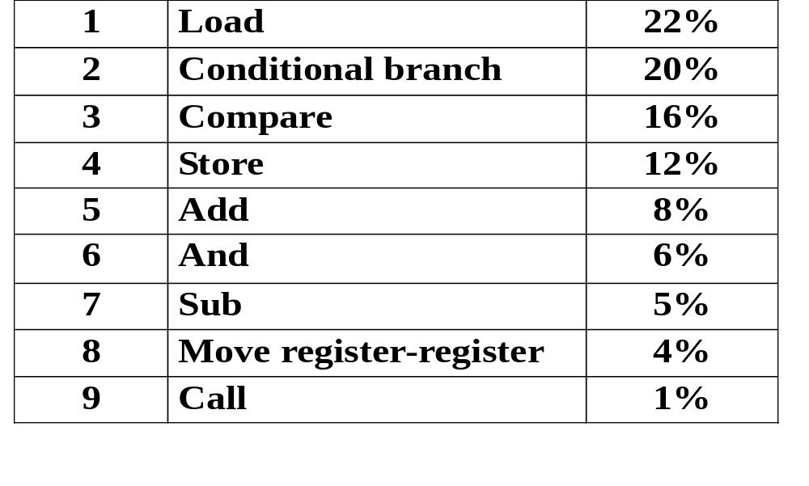

4.1.1 指令系统的发展
Top-9 x86 Instructions
94%

Slide 7
4.1.2 对指令系统性能的要求
指令系统的性能决定了计算机的基本功能，它的设计关系到计算机的软硬件结构。
一个完善的指令系统应满足如下四方面的要求：
  完备性 指令丰富、功能齐全、使用方便。
  有效性 程序执行时占据存储空间小、执行速度快
  规整性
    对称性(所有寄存器、存储单元同等对待)、匀齐性（一种操作支持多种数据类型）
    指令格式和数据格式的一 致性（指令长度和数据长度通常是字节的整数倍）：
  兼容性 系列机软件 “向上兼容”

Slide 8
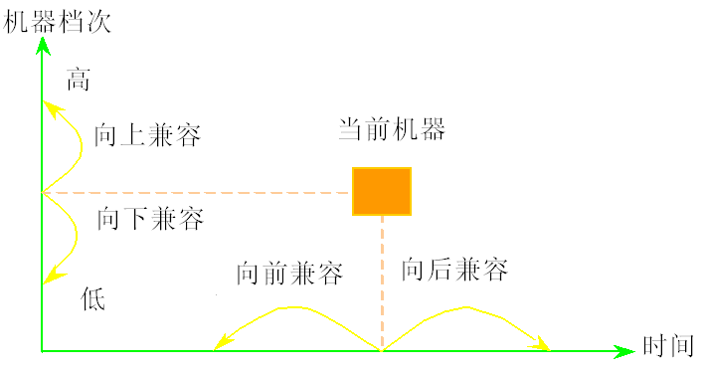

Slide 9
4.1.3 低级语言与硬件结构的关系
计算机语言分为高级语言和低级语言。
  高级语言如C，FORTRAN等，其语句和用法与具体机器的指令系统无关。
  低级语言分机器语言（二进制语言）和汇编语言（符号语言），这两种语言都是面向机器的语言，和具体机器的指令系统密切相关。
    机器语言用指令代码编写程序
    汇编语言用指令助记符来编写程序。

Slide 10
表4.1 高级语言与低级语言的性能比较
比较内容
高级语言
低级语言
1
对程序员的训练要求
(1)通用算法
(2)语言规则
(3)硬件知识
有
较少
不要
有
较多
要
2
对机器独立的程度
独立
不独立
3
编制程序的难易程度
易
难
4
编制程序所需时间
短
较长
5
程序执行时间
较长
短
6
编译过程中对计算机资源的要求
多
少

Slide 11
4.2 指令格式
表示一条指令的机器字，称为指令字，通常简称指令。
指令能反映以下信息
  做什么操作
  如果需要操作数，从哪里取
  结果送哪里
  下一条指令从哪里取
指令格式：指令字用二进制代码表示的结构形式，包括两个方面：
操作码字段
地址码字段

Slide 12
4.2.1 操作码
指令的操作码（OP-Operation Code）
  表示该指令应进行什么性质的操作
    如进行加法、减法、乘法、除法、取数、存数等
  不同的指令用操作码字段的不同编码来表示，每一种编码代表一种指令。
组成操作码字段的位数一般取决于计算机指令系统的规模。
  例如，一个指令系统只有8条指令，则有3位操作码就够；如果有32条指令，那么就需要5位操作码。

Slide 13
4.2.2 地址码
指令系统中的地址码（Address Code）用来描述指令的操作对象
一般的操作数有被操作数、操作数及操作结果这三种数，因而就形成了三地址指令格式。在此基础上，后来又发展成二地址格式、一地址格式和零地址格式
操作码 | Ａ1 | Ａ2 | Ａ3
三地址指令
操作码 | Ａ1 | Ａ2
二地址指令
操作码 | Ａ
一地址指令
操作码
零地址指令

Slide 14
4.2.2 地址码
零地址指令
  指令字中只有操作码，而没有地址码。
  一种是无需操作数
    如空操作指令、停机指令等
  另一种是操作数为默认的（或称隐含的）
    如操作数在累加器或者堆栈中，它们的操作数由硬件机构来提供

Slide 15
4.2.2 地址码
一地址指令
  一地址指令常称为单操作数指令。通常这种指令以运算器中累加寄存器AC中的数据为隐含的被操作数，指令字的地址码字段所指明的数为操作数，操作结果又放回累加寄存器AC中。
(AC) OP (A) -> AC
  单操作数运算指令，如“+1”、“-1”、“求反”

Slide 16
4.2.2 地址码
二地址指令
二地址指令常称为双操作数指令，它的两个地址码字段分别指明参与操作的两个数在内存中或运算器中通用寄存器的地址，A1兼作存放操作结果的地址。
  (A1) OP (A2) -> A1
二地址指令在计算机中得到了广泛的应用，但是在使用时有一点必须注意：指令执行之后，A1中原存的内容已经被新的运算结果替换了。

Slide 17
4.2.2 地址码
三地址指令
  A1为被操作数地址，也称源操作数地址； A2为操作数地址，也称终点操作数地址； A3为存放结果的地址。
  A1,A2,A3可以是内存中的单元地址，也可以是运算器中通用寄存器的地址。
(A1) OP (A2) -> A3

Slide 18
4.2.2 地址码
在二地址和三地址指令格式中，从操作数的物理位置来说，又可归结为三种类型。
  存储器-存储器 (SS) 型指令：操作时都是涉及内存单元，参与操作的数都放在内存里，从内存某单元中取操作数，操作结果存放至内存另一单元中，因此机器执行这种指令需要多次访问内存。
  寄存器-寄存器 (RR) 型指令：需要多个通用寄存器或个别专用寄存器，从寄存器中取操作数，把操作结果放到另一寄存器。机器执行寄存器-寄存器型指令的速度很快，因为执行这类指令，不需要访问内存。
  寄存器-存储器 (RS) 型指令：执行此类指令时，既要访问内存单元，又要访问寄存器。

Slide 19
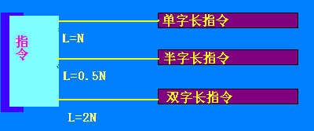
4.2.3 指令字长度
指令字长度：一个指令字中包含二进制代码的位数。
机器字长：计算机能直接处理的二进制数据的位数，它决定了计算机的运算精度。
其中L为指令字长度，N为机器字长度

Slide 20
4.2.3 指令字长度
多字长指令的优缺点
  优点提供足够的地址位来解决访问内存任何单元的寻址问题 ；
  缺点必须两次或多次访问内存以取出一整条指令，降低了CPU的运算速度，又占用了更多的存储空间。
等长指令字结构 ：各种指令字长度是相等的，指令字结构简单，且指令字长度是不变的 ；
变长指令字结构 ：各种指令字长度随指令功能而异，结构灵活，能充分利用指令长度，但指令的控制较复杂 。

Slide 21
4.2.4 指令助记符
操作码用二进制表示，但为了便于书写和阅读程序，每条指令通常用3个或4个英文缩写字母来表示。这种缩写码叫做指令助记符
典 型 指 令
指令助记符
二进制操作码
加 法
ADD
001
减 法
SUB
010
传 送
MOV
011
跳 转
JMP
100
转 子
JSR
101
存 储
STR
110
读 数
LDA
111

Slide 22
4.2.5 指令格式举例
8位微型计算机的指令格式
  如8088，字长8位，指令结构可变
  包括单字长指令、双字长指令和三字长指令
  操作码长度固定
PDP/11系列机的指令格式
  字长16位
  单字长指令
  操作码字段不固定

Slide 23
3. Pentium指令格式
指令长度可变，最短1个字节，最长12个字节，典型的CISC指令系统
由可选前缀（0~4）、操作码（1~2）、一个由mod-R/M字节和一个SIB（Scale Index Base）比例变址字节组成的地址指定器、一个可选的位移量（0~4）和一个可选的立即数字段（0~4）构成。
指令前缀 段取代 操作数长度取代 地址长度取代
操作码 Mod Reg或操作码 R/M S I B 位移量 立即数

Slide 24
3. Pentium指令格式
指令前缀
  重复前缀指定串的重复操作，这样使Pentium处理串比软循环快得多。
  LOCK前缀用于多CPU环境中对共享存储器的排他性访问
段取代用于改变默认段寄存器的情况
操作数长度取代和地址长度取代用于在保护模式下决定操作数和指令的长度
以下4个指令前缀都是可选的，分别为0或1个字节
指令前缀 段取代 操作数长度取代 地址长度取代

Slide 25
4.3 操作数类型
操作数类型
  地址数据：地址实际上也是一种形式的数据，被认为是无符号整数。
  数值数据：计算机中普遍使用的三种类型的数值数据，定点整数或小数；浮点数；压缩十进制。
  字符数据：文本数据或字符串，目前广泛使用ASCII码。
  逻辑数据：一个单元中有几位二进制bit项组成，每个bit的值可以是1或0。当数据以这种方式看待时，称为逻辑性数据。

Slide 26
4.4 指令和数据的寻址方式
存储器中既存放指令，也存放数据
  存储单元的编号就是数据或指令的地址
在存储器中，操作数或指令字写入或读出的方式，有地址指定方式、相联存储方式和堆栈存取方式。
  几乎所有计算机在内存中都采用地址指定方式。
  当采用地址指定方式时，形成操作数或指令地址的方式，称为寻址方式。

Slide 27

4.4.1 指令的寻址方式
研究问题
  确定本条指令中各操作数的地址
  下一条指令的地址
寻址方式分为两类
_{顺序寻址方式}
^{(1) 指令寻址方式} _{跳跃寻址方式}
^{(2) 数据寻址方式}

Slide 28
1. 顺序寻址方式
指令地址在内存中按序排放
  执行程序时，通常是一条指令接一条指令的顺序执行。
  这种程序顺序执行的过程，称为指令的顺序寻址方式。
必须使用程序计数器（又称指令指针寄存器）PC来计数指令的顺序号，该顺序号就是指令在内存中的地址

Slide 29
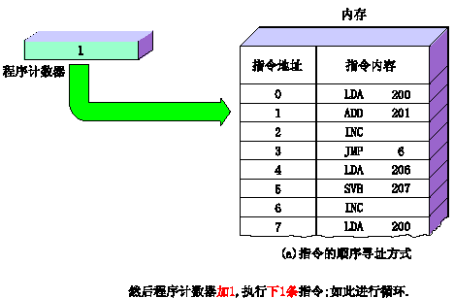
图4.1 指令的寻址方式

Slide 30
2. 跳跃寻址方式
当程序转移执行的顺序时，指令的寻址就采取跳跃寻址方式。
所谓跳跃，是指下条指令的地址码不是由PC给出，而是由本条指令给出。
程序跳跃后，按新的指令地址开始顺序执行。PC的内容也必须相应改变，以便及时跟踪新的指令地址。
采用指令跳跃寻址方式，
  可以实现程序转移或构成循环程序，从而能缩短程序长度
  或将某些程序作为公共程序引用。
  指令系统中的各种条件转移或无条件转移指令，就是为了实现指令的跳跃寻址而设置的。

Slide 31
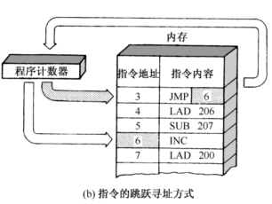
2. 跳跃寻址方式

Slide 32
4.4.2 操作数基本寻址方式
形成操作数的有效地址的方法，称为操作数的寻址方式。
  例如，一种单地址指令的结构如下所示，其中用X，I，A各字段组成该指令的操作数地址。
指令中地址码是由形式地址（偏移量）和寻址方式特征位等组合形成。
  一般来说，指令中所给出的地址码，并不是操作数的有效地址（EA）。
寻址过程就是把操作数的形式地址，变换为操作数的有效地址的过程。
操作码OP | 变址X | 间址I | 形式地址A

Slide 33
4.4.2 操作数基本寻址方式
计算机中操作数的存放位置有
  操作数包含在指令中；
  操作数包含在CPU的某一个内部寄存器中；
  操作数包含在主存储器中；
  操作数包含在I/O设备的端口中
根据操作数放在不同的地方，从而派生各种不同的寻址方式，往往不同的计算机具有不同的寻址方式。

Slide 34
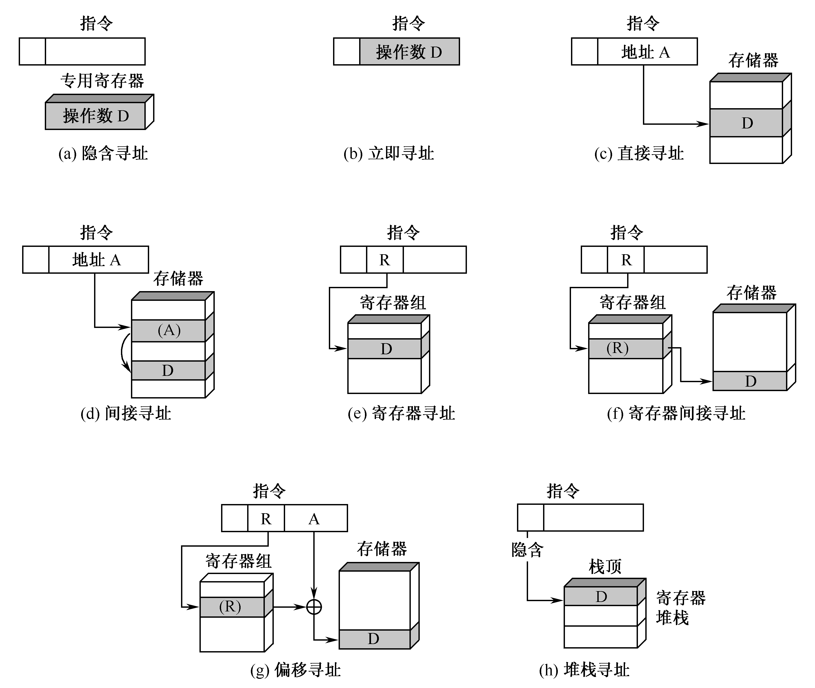
4.4.2 操作数基本寻址方式

Slide 35
1、隐含寻址
在指令中不明显的给出而是隐含着操作数的地址。
例如，单地址的指令格式，没有在地址字段中指明第二操作数地址，而是规定累加寄存器AC作为第二操作数地址，AC对单地址指令格式来说是隐含地址。

Slide 36
2、立即寻址
指令的地址字段指出的不是操作数的地址，而是操作数本身。
特点：
  在取指令时，操作码和操作数被同时取出，不必再次访问存储器，从而提高了指令的执行速度。
  因为操作数是指令的一部分，不能被修改；
  而且对于定长指令格式，操作数的大小将受到指令长度的限制，寻址方式灵活性差
通常用于给某一寄存器或主存单元赋初值，或者用于提供一个常数。

Slide 37
3. 直接寻址
直接寻址：操作数的地址直接给出，而不需要经过某种变换
  在指令格式的地址字段中直接指出操作数在内存的地址A。
采用直接寻址方式时
  由寻址模式给予指示
  指令字中的形式地址A就是操作数的有效地址EA，既EA＝A。

Slide 38
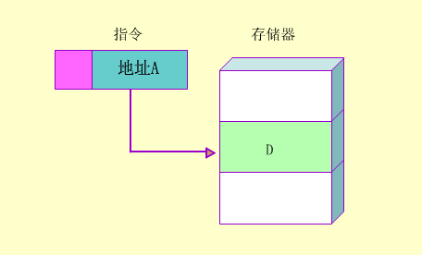
3. 直接寻址
直接寻址方式示意图
指令中的形式地址A就是有效地址EA

Slide 39
4、间接寻址
间接寻址：指令地址字段中的形式地址A不是操作数D的真正地址，而是操作数地址的指示器，A单元的内容才是操作数的有效地址。
  把直接寻址和间接寻址结合起来，指令有如下形式：
  寻址特征位I＝0，表示直接寻址，这时有效地址EA＝A；
  I＝1，表示间接寻址，这时有效地址EA＝(A)。
操作码 | I | A

Slide 40
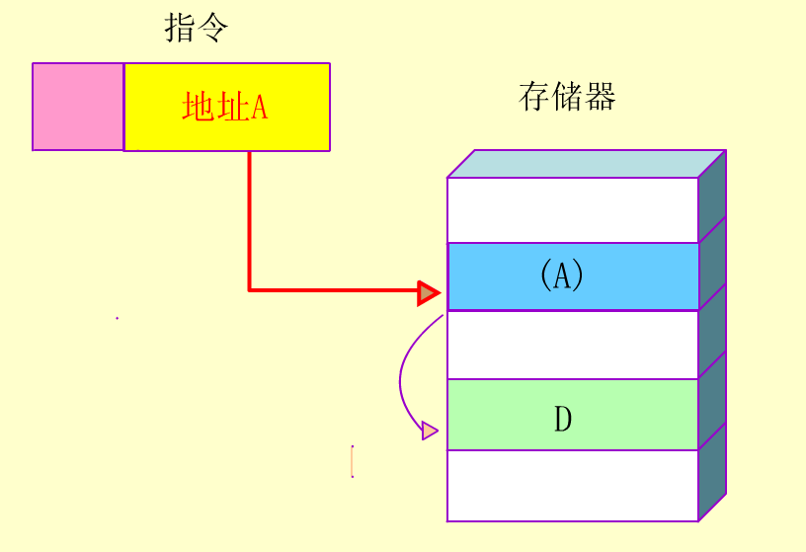
4、间接寻址
间接寻址方式示意图
特点：
操作数的有效地址在主存储器中，从而使间接寻址要比直接寻址灵活得多。
至少需要两次访问主存储器才能取出操作数。
它从指令地址字段的形式地址A中获得操作数地址

Slide 41
5、寄存器寻址
寄存器寻址：操作数不在存储器中，而是在CPU内某一通用寄存器中。
在指令的地址码部分给出CPU内某一通用寄存器的编号，即EA=R
优点：指令在执行时从寄存器中取操作数比访问主存要快得多；

Slide 42
6、寄存器间接寻址
寄存器间接寻址：寄存器中存放的不是操作数，而是操作数的存储器地址
  在指令的地址码部分给出该通用寄存器的编号，这时有EA=(R)

Slide 43
7. 偏移寻址
偏移寻址是直接寻址和寄存器寻址方式的结合
  是一种强有力的寻址方式。
  有效地址EA = A + （R）。
要求指令中有两个地址段，一个地址段中的形式地址A直接被使用；另一个地址段指某个专用寄存器（一般是隐含引用）。此寄存器的内容加上A就产生有效地址EA。
常用的三种偏移寻址是相对寻址、基址寻址、变址寻址。

Slide 44
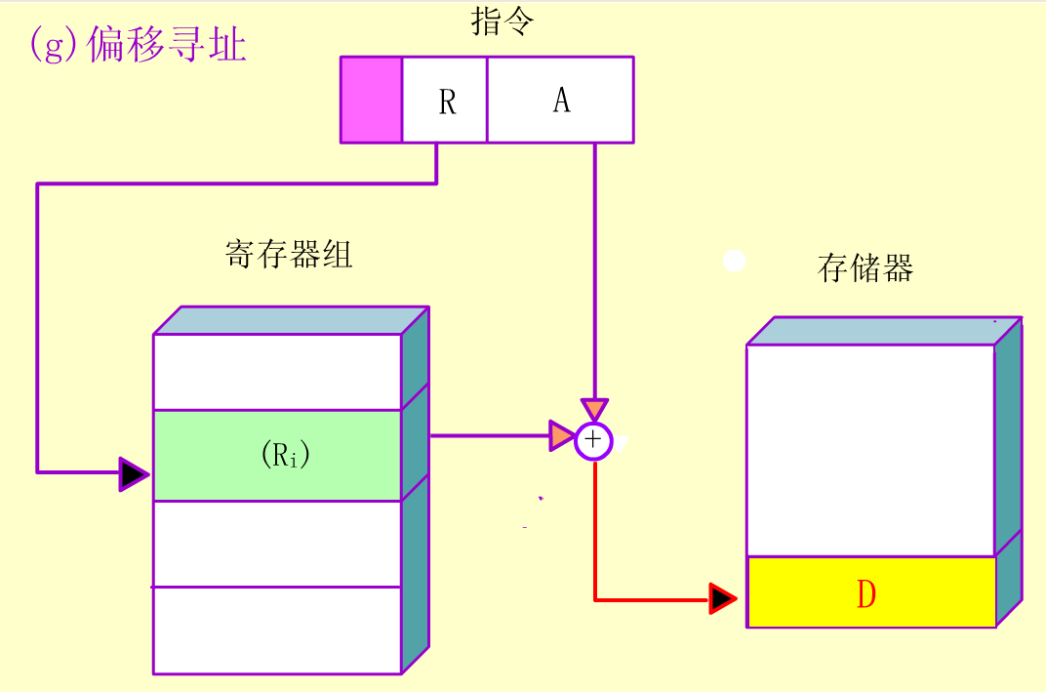
7. 偏移寻址

Slide 45
7.1 相对寻址方式
隐含引用的专用寄存器是程序计数器(PC)，即有效地址EA = A + (PC)。
  程序计数器的内容就是当前指令的地址。
  “相对”寻址，就是相对于当前的指令地址而言。
  此时形式地址A，其值可正可负，相对于当前指令地址进行浮动。
特点：程序员无须用指令的绝对地址编程，所编程序可以放在内存任何地方。

Slide 46
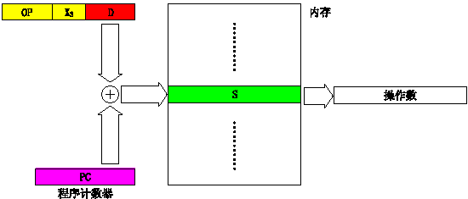

7.1 相对寻址方式

Slide 47
7.2 基址寻址方式
被引用的专用寄存器（基址寄存器）含有一个存储器地址，该寄存器可以是显式的，也可以使隐含的。形式地址A是相对于上述存储器地址的一个偏移量，通常是无符号整数。
它的优点是可以扩大寻址能力。同形式地址相比，基址寄存器的位数可以设置得很长，从而可以在较大的存储空间中寻址。

Slide 48
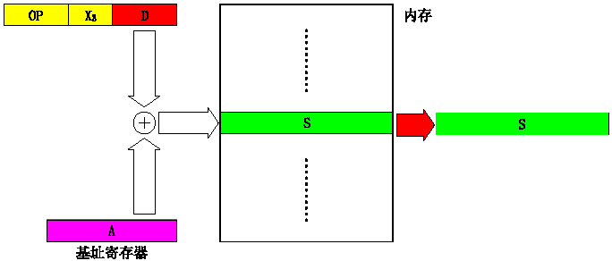
7.2 基址寻址方式

Slide 49
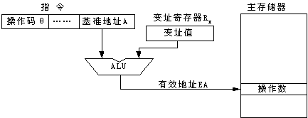
7.3 变址寻址方式
把CPU中某个专用寄存器（变址寄存器）的内容与偏移量D相加来形成操作数有效地址。
  有效地址EA = A +（R） R←（R+常量）。
变址寻址方式的目的而在于实现程序块的规律性变化。

Slide 50
8. 段寻址方式
x86中采用了段寻址方式
  将整个1M空间存储器以64K为单位划分成若干段。在寻址一个内存具体单元时，由一个基地址再加上某些寄存器提供的16位偏移量来形成实际的20位物理地址。这个基地址就是CPU中的段寄存器。在形成20位物理地址时，段寄存器中的16位数会自动左移4位，然后以16位偏移量相加，即可形成所需的内存地址。
这种寻址方式的实质还是基址寻址。

Slide 51
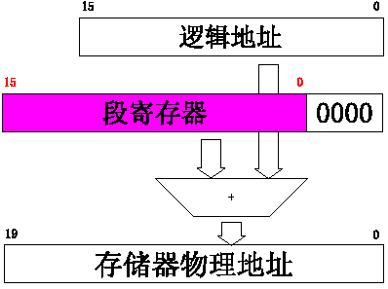
8. 段寻址方式

Slide 52
9. 堆栈寻址方式
堆栈有寄存器堆栈和存储器堆栈两种形式，都以先进后出的方式存储数据。
不论哪种堆栈，需要一个隐式或显式的堆栈寄存器来指明栈顶的位置（地址）。

Slide 53
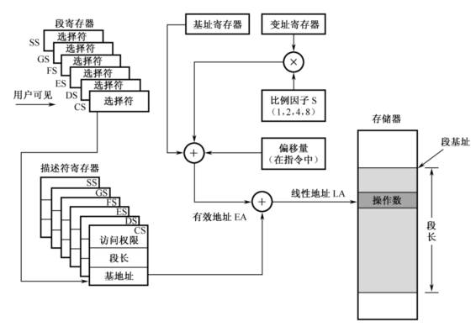
4.4.3 寻址方式举例
Pentium的寻址方式
增加了两个附加段寄存器

Slide 54
4.4.3 寻址方式举例
Pentium的寻址方式
寻址方式名称
有效地址算法
立即
操作数=A
寄存器
EA=R
偏移量
EA=A
基址
EA=(B)
基址带偏移量
EA=(B)+A
比例变址带偏移量
EA=(I)×S+A
基址带变址和偏移量
EA=(B)+(I)+A
基址带比例变址和偏移量
EA=(B)+(I)×S+A
指令地址=(PC)+A
相对

Slide 55
例题
[例1] 指令格式如下所示，其中OP为操作码，试分析指令格式的特点。
15 9 7 4 3 0
OP
--------
源寄存器
目标寄存器
[解]：
(1)单字长二地址指令。
(2)操作码字段OP可以指定128条指令。
(3)源寄存器和目标寄存器都是通用寄存器，所以是RR型指令，两个操作数均在寄存器中。
(4)这种指令结构常用于算术逻辑运算类指令。

Slide 56
[例2] 指令格式如下所示，OP为操作码字段，试分析指令格式特点。
15 10 7 4 3 0
OP
-----------
源寄存器
变址寄存器
位移量(16位)
[解]：
(1)双字长二地址指令，用于访问存储器。
(2)操作码字段OP为6位，可以指定64种操作。
(3)一个操作数在源寄存器，另一个操作数在存储器中
所以是RS型指令。

Slide 57
[例3] 一种二地址RS型指令的结构如下所示：
6位 4位 1位 2位 16位
OP | --- | 通用寄存器 | I | X | 偏移量D
其中I为间接寻址标志位，X为寻址模式字段，D位偏移量字段。通过I，X，D的组合，可构成下表所示的寻址方式。 请写出六种寻址方式的名称。
寻址方式
I
X
有效地址E算法
说明
(1)
0
00
E=D
(2)
0
01
E=(PC)+D
PC为程序计数器
(3)
0
10
E=(R2)+D
R2为变址寄存器
(4)
1
11
E=(R3)
(5)
1
00
E=(D)
(6)
0
11
E=(R1)+D
R1为基址寄存器

Slide 58
[解]：
⑴ 直接寻址
⑵ 相对寻址
⑶ 变址寻址
⑷ 寄存器间接寻址
⑸ 间接寻址
⑹ 基址寻址

Slide 59
[例4] 某16位机器所使用的指令格式和寻址方式如下所示，该机有两个20位基址寄存器，四个16位变址寄存器，十六个16位通用寄存器，指令汇编格式中的S（源），D（目标）都是通用寄存器，M是主存中的一个单元。三种指令的操作码分别是
MOV(OP)＝(A)H,STA(OP)＝(1B)H,LDA(OP)＝(3C)H。
MOV是传送指令，STA为写数指令，LDA为读数指令。
要求： ⑴分析三种指令的指令格式与寻址方式特点。
⑵CPU完成哪一种操作所花时间最短？哪一种操作所花时间最长？第二种指令的执行时间有时会等于第三种指令的执行时间吗？

Slide 60
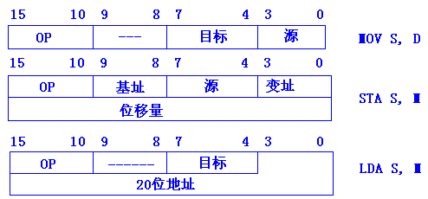
⑶下列情况下每个十六进制指令字分别代表什么操作？其中如果有编码不正确，如何改正才能成为合法指令？
① (F0F1)H (3CD2)H ②(2856)H
③（6FD6)H ④（1C2)H

Slide 61
[解]：
⑴第一种指令是单字长二地址指令，RR型；
第二种指令是双字长二地址指令，RS型，其中S采用基址寻址或变址寻址，R由源寄存器决定；
第三种也是双字长二地址指令，RS型，其中R由目标寄存器决定，S由20位地址（直接寻址）决定。
⑵处理机完成第一种指令所花时间最短，因为是RR型指令，不需要访问存储器。
第二种指令所花时间最长，因为是RS型指令，需要访问存储器，同时要进行寻址方式的变换运算（基址或变址），这也需要时间。
第二种指令的执行时间不会等于第三种指令，因为第三种指令虽然也访问存储器，但节省了求有效地址运算的时间开销。

Slide 62
⑶根据已知条件：MOV（OP）＝001010，STA（OP）＝011011，LDA（OP）＝111100,将指令的十六进制格式转换成二进制代码且比较后可知：
①(F0F1)H (3CD2)H指令代表LDA指令，编码正确，其含义是把主存(13CD2)H地址单元的内容取至15号寄存器。
②(2856)H 指令代表MOV指令，编码正确，含义是把6号源寄存器的内容传送至5号目标寄存器。
③(6FD6)H 是单字长指令，一定是MOV指令，但编码错误，可改正为(28D6)H
④（1C2)H 是单字长指令，代表MOV指令，但编码错误，可改正为(28C2)H 。

Slide 63
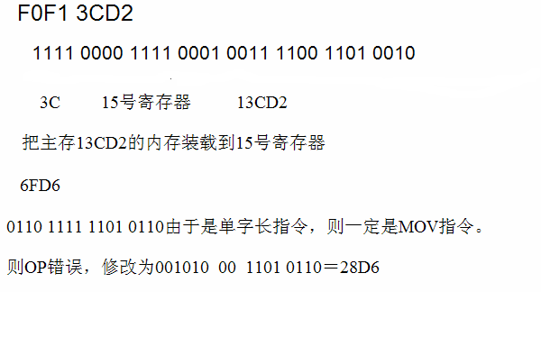
不用
①
13CD2
②
2856
不用
0010 1000 0101 0110
0A
目标
源

Slide 64
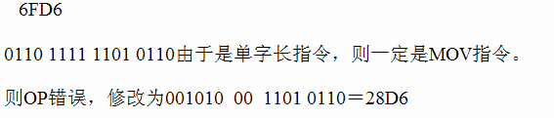
③
④（1C2)
0000 0001 1100 0010
0010 1000 1100 0010（28C2H）

Slide 65
4.5 典型指令
4.5.1 指令的分类
不同机器的指令系统是各不相同的。从指令的操作码功能来考虑，一个较完善的指令系统应当包括如下几类指令：
  数据处理
  数据存储
  数据传送
  程序控制

Slide 66
4.5.1 指令的分类
1. 数据传送指令
  这类指令主要用来实现主存和寄存器之间，或寄存器和寄存器之间的数据传送。
  主要包括取数指令、存数指令、传送指令、成组传送指令、字节交换指令、清寄存器指令、堆栈操作指令等。
2. 算术运算指令
  这类指令主要用于定点或浮点的算术运算，大型机中有向量运算指令
  这类指令包括二进制定点加、减、乘、除指令，浮点加、减、乘、除指令，求反、求补指令，算术移位指令，算术比较指令，十进制加、减运算指令等。

Slide 67
4.5.1 指令的分类
3. 逻辑运算指令
  这类指令包括逻辑加、逻辑乘、按位加、逻辑移位等指令，主要用于无符号数的位操作、代码的转换、判断及运算。 移位指令用来对寄存器的内容实现左移、右移或循环移位。
4. 程序控制指令
  也称转移指令。包括条件转移指令、无条件转移指令、转子程序指令、返回主程序指令、中断返回指令等。
  转移指令的转移地址一般采用直接寻址和相对寻址方式来确定。

Slide 68
4.5.1 指令的分类
5. 输入输出指令
  主要用来启动外围设备，检查测试外围设备的工作状态，并实现外部设备和CPU之间，或外围设备与外围设备之间的信息传送。
  并不是所有的机器都有输入输出指令。
6. 字符串处理指令
  是一种非数值处理指令，一般包括字符串传送、字符串转换（把一种编码的字符串转换成另一种编码的字符串）、字符串替换（把某一字符串用另一字符串替换）等。
  这类指令在文字编辑中对大量字符串进行处理。

Slide 69
4.5.1 指令的分类
7. 特权指令
  特权指令是指具有特殊权限的指令。这类指令只用于操作系统或其他系统软件，一般不直接提供给用户使用。 在多用户、多任务的计算机系统中特权指令必不可少。它主要用于系统资源的分配和管理。
8. 其他指令
  还有状态寄存器置位、复位指令、测试指令、暂停指令，空操作指令，以及其他一些系统控制用的特殊指令。

Slide 70
4.5.2 基本指令系统的操作
CISC(复杂指令系统计算机)的指令系统一般多达上百条，如Pentium机有191条指令，9种寻址方式。但通过对CISC机进行的测试表明，最常使用的是一些最简单最基本的指令，仅占指令总数的20％，但在程序中出现的频率却占80％。表4.9基本指令系统。

Slide 71
4.5.3 精简指令系统
RISC指令系统的特点是：
  简单而统一格式的指令译码；
  大部分指令可以单周期执行
  只有LOAD/STORE可以访问存储器
  简单的寻址方式
  采用延迟转移技术
  采用LOAD延迟技术
  三地址指令格式
  较多的寄存器
  对称的指令格式

Slide 72
表4.10 典型RISC机指令系统的基本特征
型号
指令数
寻址
方式
指令
格式
通用寄
存器数
主频/MHZ
RISC-I
31
2
2
78
8
RISC-II
39
2
2
138
12
MIPS
55
3
4
16
4
SPARC
75
4
3
120-136
25-33
MIPSR3000
91
3
3
32
25
i860
65
3
4
32
30

Slide 73
本 章 小 结
一台计算机中所有机器指令的集合，称为这台计算机的指令系统。
指令系统是表征一台计算机性能的重要因素，它的格式与功能不仅直接影响到机器的硬件结构，而且也影响到系统软件。
指令格式是指令字用二进制代码表示的结构形式，通常由操作码字段和地址码字段组成。
操作码字段表征指令的操作特性与功能，而地址码字段指示操作数的地址。

Slide 74
本 章 小 结
目前多采用二地址、单地址、零地址混合方式的指令格式。
指令字长度分为：单字长、半字长、双字长三种形式。
指令寻址方式。有顺序寻址和跳跃寻址两种，由指令计数器来跟踪。
操作数可放在专用寄存器、通用寄存器、内存和指令中。数据寻址方式有多种。
按操作数的物理位置不同，有RR型和RS型。前者比后者执行的速度快。
返回

Slide 75
本 章 小 结
按结构不同，分为寄存器堆栈和存储器堆栈。
不同机器有不同的指令系统。
RISC指令系统的最大特点是：①指令条数少；②指令长度固定，指令格式和寻址方式种类少；③只有取数/存数指令访问存储器，其余指令的操作均在寄存器之间进行。

Slide 76
作业：
第四章：
作业：4、5、7、8、9、 11（错误的说明原因）、12

Slide 77
例1. 字长16位，主存64K，指令单字长单地址，80条指令。寻址方式有直接、间接、相对、变址。请设计指令格式。
解：
80条 [log₂80]=7 采用7位操作码
寻址方式4种 采用2位
PC为16位 变址寄存器16位
相对寻址 E=（PC）+D
变址寻址 E=（R）+D
OP
D
15 9 8 7 6 0

Slide 78
2.分析以下指令格式及寻址方式特点（寄存器16位）？
15 12 11 9 8 6 5 3 2 0
OP
寻址方式
寄存器
寻址方式
寄存器
源地址
目标地址
答：指令格式及寻址方式的特点如下：
1）单字长二地址指令；
2）操作码可指定16条指令；
3）源和目的均有8种寻址方式；
4）源地址寄存器和目的地址寄存器均有8个；
5）可寻址范围为0~64K

Slide 79
3．设某机的指令格式、有关寄存器和主存内容如下，X为寻址方式，D为形式地址，请在下表中填入有效地址E及操作数的值。？
OP
X
D=100
PC=1000
R_{基}=2000
100
200
寻址方式
X
有效地址E
操作数
200
500
立即
0
S=D
100
直接
1
E=D=100
200
500
800
间接
2
E=(D)=200
500
1100
100
相对
3
E=PC+D=1100
100
变址
4
E=(R)+D=2100
200
2100
200
变址间址
5
E=((R)+D)=200
500

